Slide 1
KDD期末成果報告
B10233036 四管理四 周怡青
B10230208 四資管四 蔡育霖

Slide 2
大綱
瓶頸說明
期中回顧
改進方式
預測過程
Recurrent Neural Network
補值方式
預測方式
預測成績
成績比較

Slide 3
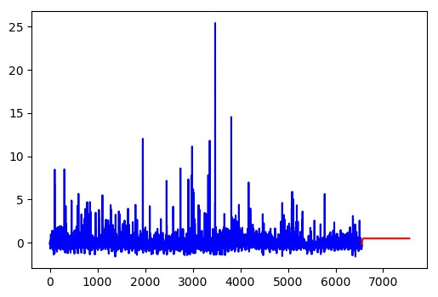
瓶頸說明
期中回顧
工具
MatLab → train_x: weather → train_y: travel time
TensorFlow瓶頸
預測時間太長結果會趨近於定值
─ real_x
─ predict_x

Slide 4
瓶頸說明
改進方式
工具
Python – TensorFlow套件
Recurrent Neural Networks(RNN) → Long Short Term Memory(LSTM)
假設
交通量與時間呈現週期性變化
資料取平均值

Slide 5
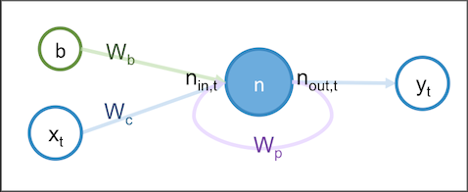
預測過程
Recurrent Neural Network
選擇原因：
輸出端再接回輸入端的類神經網路，記錄在神經元中，使得下個時間點的輸出值，跟上個時間點有關

Slide 6
預測過程
補值方式
Task 1:
採用均值插補方式
補值規則 同天前後time window平均 上下禮拜同time window平均

Slide 7
預測過程
補值方式
Task 2:
1. 採用定值插補方式
補值規則 取數據平均值，所有缺值皆以平均值帶入
2. 採用均值插補方式
補值規則 同天前後time window平均

Slide 8
預測過程
預測方式
Task 1:
84 models = 7 (days/week) * 2 (rush periods/day) * 6 (routes)
train_x: time value of starting time [600, 620, 640, 700, 720, 740, 800, 820, 840, 900, 920, 940] [1500, 1520, 1540, 1600, 1620, 1640, 1700, 1720, 1740, 1800, 1820, 1840]
train_y: 取20-minute time window平均travel time

Slide 9
預測過程
預測方式
Task 2:
10 models = 2 (rush periods/day) * 5 (directions)
原因:9/30~10/7遇到假日，去除假日流量後，導致訓練資料較少
train_x: time value of starting time train_y: 20-minute time window車子流量

Slide 10
預測成績
期中
Task 1：MAPE = 0.5566 (估計值)
期末
Task 1 ：MAPE = 0.2281 / Rank 308
Task 2 ：MAPE = 0.3751 / Rank 409

Slide 11
預測成績
Task 2 成績比較
定值插補：MAPE =0.3866
均值插補：MAPE = 0.3751

